Slide 1
Zwischenpräsentation Team 2 – Service 7 – Modul Persons
Milena Neumann
Tran Anh Hoang
Wintersemester 2021/22 – Team 2 Gruppe 7
Folie 1

Slide 2
Gliederung
Einleitung
Projekt-Analyse und Zielstellung
2.1. Business Use Case
2.2. Zielstellung in Java 1
2.3. Zielstellung in Java 2
2.4. Kontext und Scope
2.5. Softwarearchitektur
Zukünftige Meilensteine
Wintersemester 2021/22 – Team 2 Gruppe 7
Folie 2

Slide 3
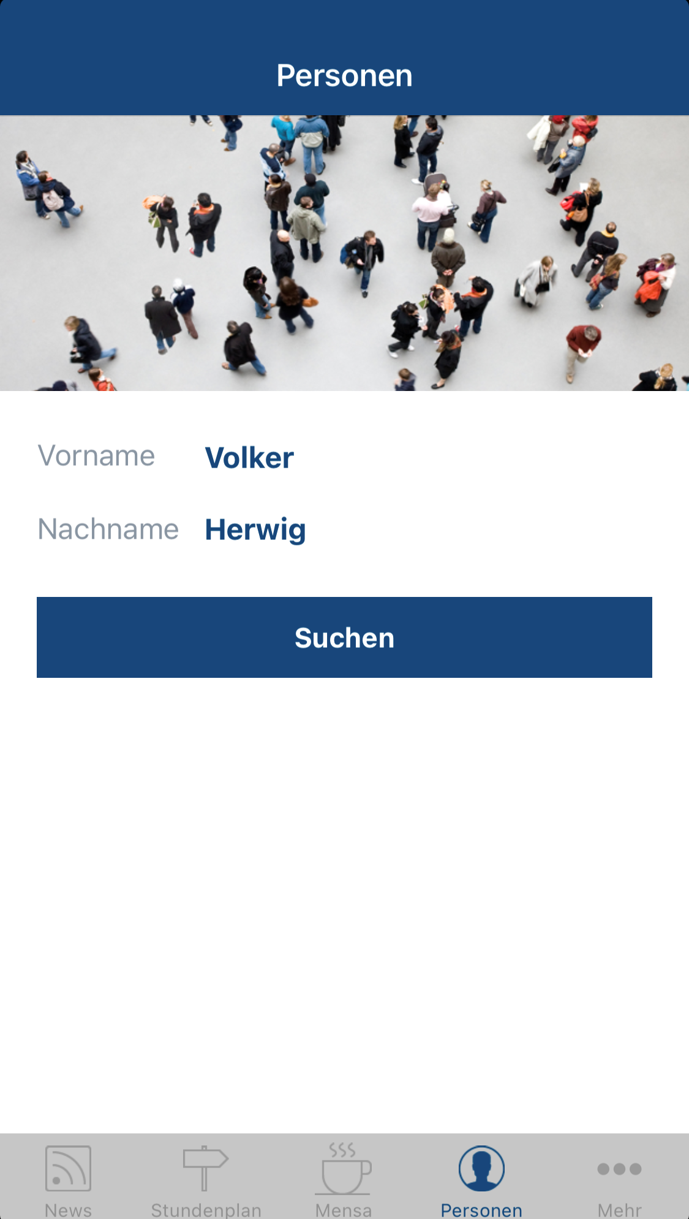
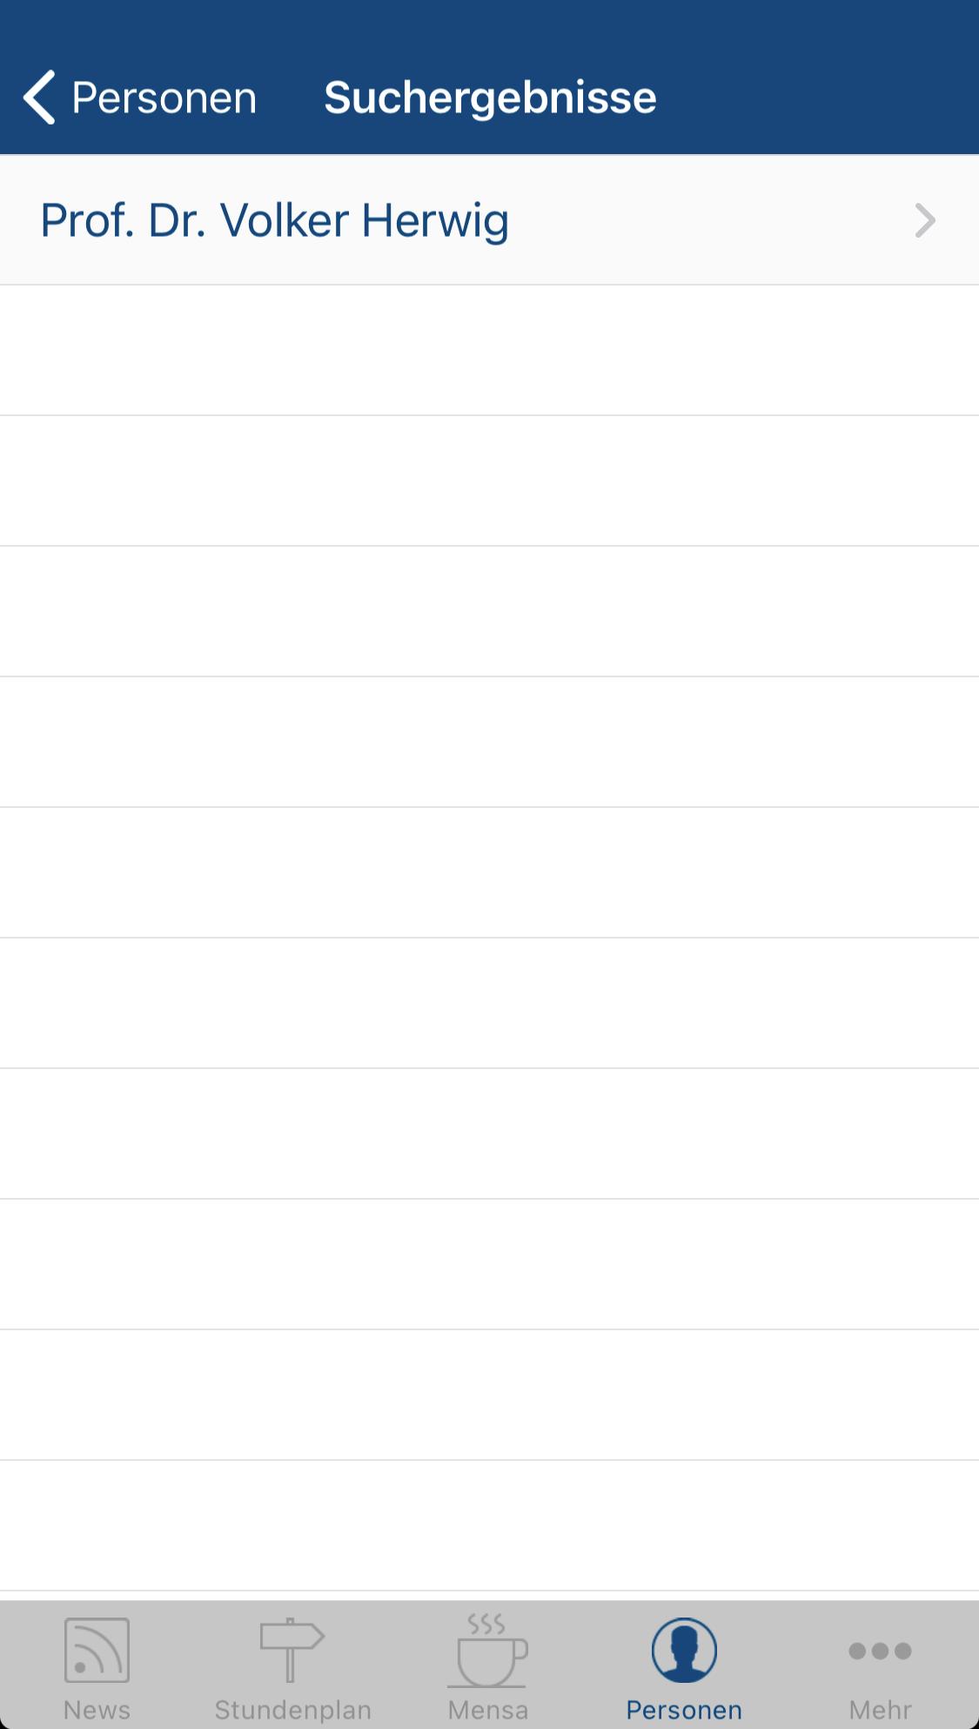
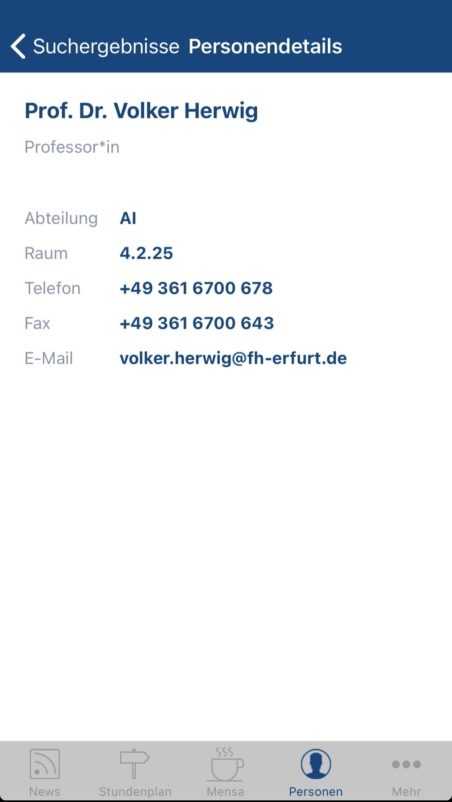
1.Einleitung
Grundidee: Modul 7 – Service: Person beschäftigt sich mit den Daten der Mitarbeiter der Fachhochschule Erfurt
Wintersemester 2021/22 – Team 2 Gruppe 7
Folie 3

Slide 4
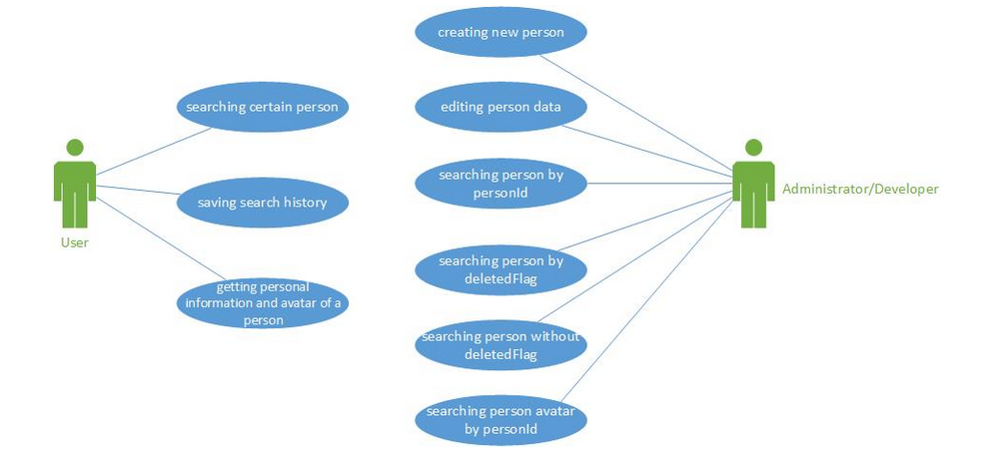
2.1. Business Use Case
Wintersemester 2021/22 – Team 2 Gruppe 7
Folie 4

Slide 5
2.2. Zielstellung in Java 1
Ziel in Java 1: Business und Presentation Logic
Personen suchen und deren Details anzeigen
Erstellung neuer Personen
Änderung und Speicherung von bereits vorhandene Personendaten
Benutzung Builder-Pattern um Personen Objekte zu bauen
Benutzung Singleton-Pattern um Repository – Schicht im gesamten Projekt einmalig zu erhalten
Unit-Testing um das Verhalten des Systems zu überprüfen und Stabilität zu gewährleisten
Wintersemester 2021/22 – Team 2 Gruppe 7
Folie 5

Slide 6
2.3. Zielstellung in Java 2
Ziel in Java 2:
Implementierung einer Personen – Datenbank
Benutzung von JPA – Framework um Daten zu persistieren
Benutzung Lombok-Framework um „Boiler Plate Code“ zu verringern
Dateien wie z.B. CSV einlesen, prüfen und Daten in die DB schreiben
Erweiterung des Personen Client mit DTO
Unittest
Integrationstest
Wintersemester 2021/22 – Team 2 Gruppe 7
Folie 6

Slide 7
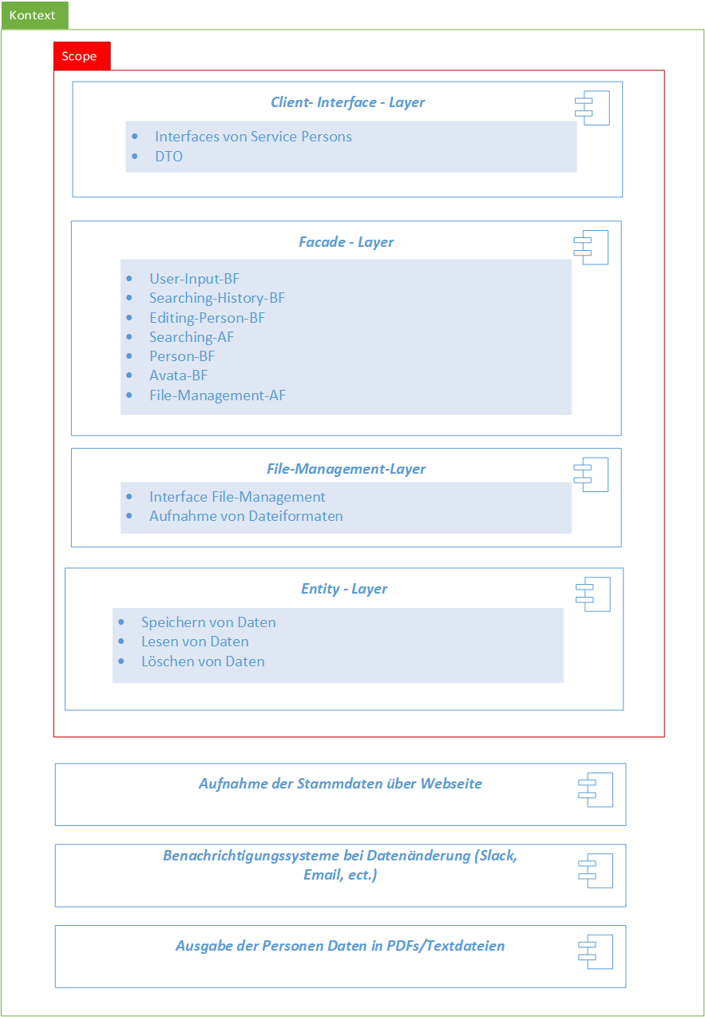
2.4. Kontext und Scope
Wintersemester 2021/22 – Team 2 Gruppe 7
Folie 7

Slide 8
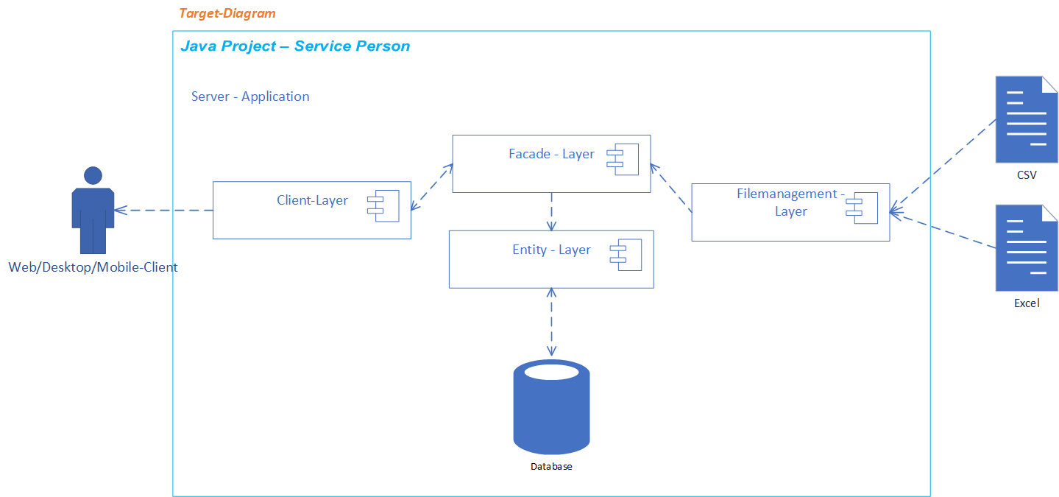
2.4. Kontext und Scope
Wintersemester 2021/22 – Team 2 Gruppe 7
Folie 8

Slide 9
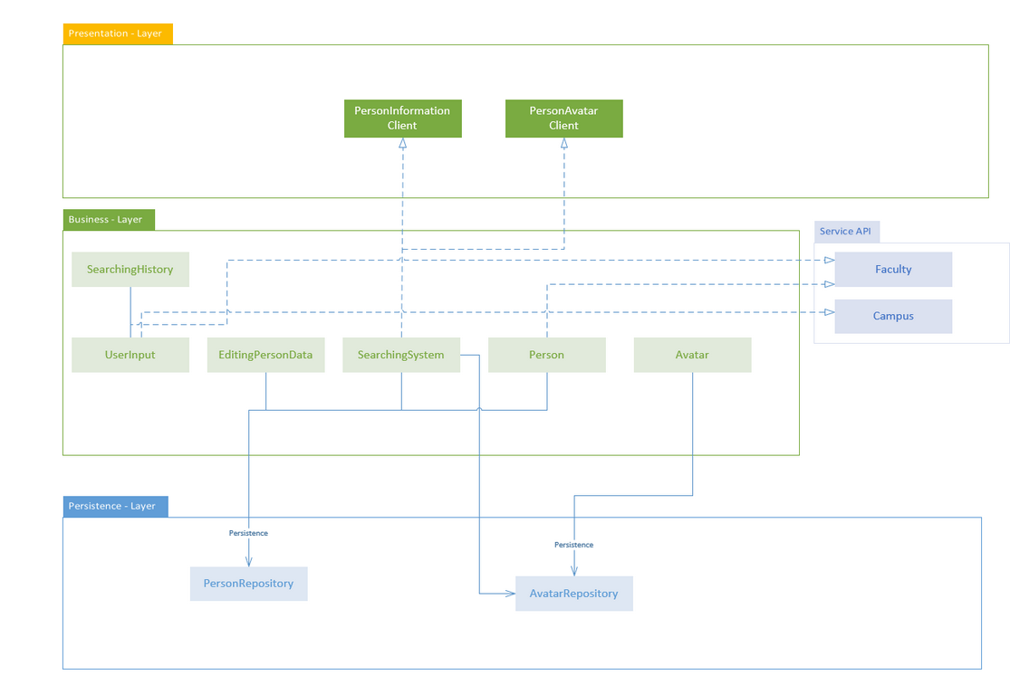
2.5. Softwarearchitektur
Java 1:
Wintersemester 2021/22 – Team 2 Gruppe 7
Folie 9

Slide 10
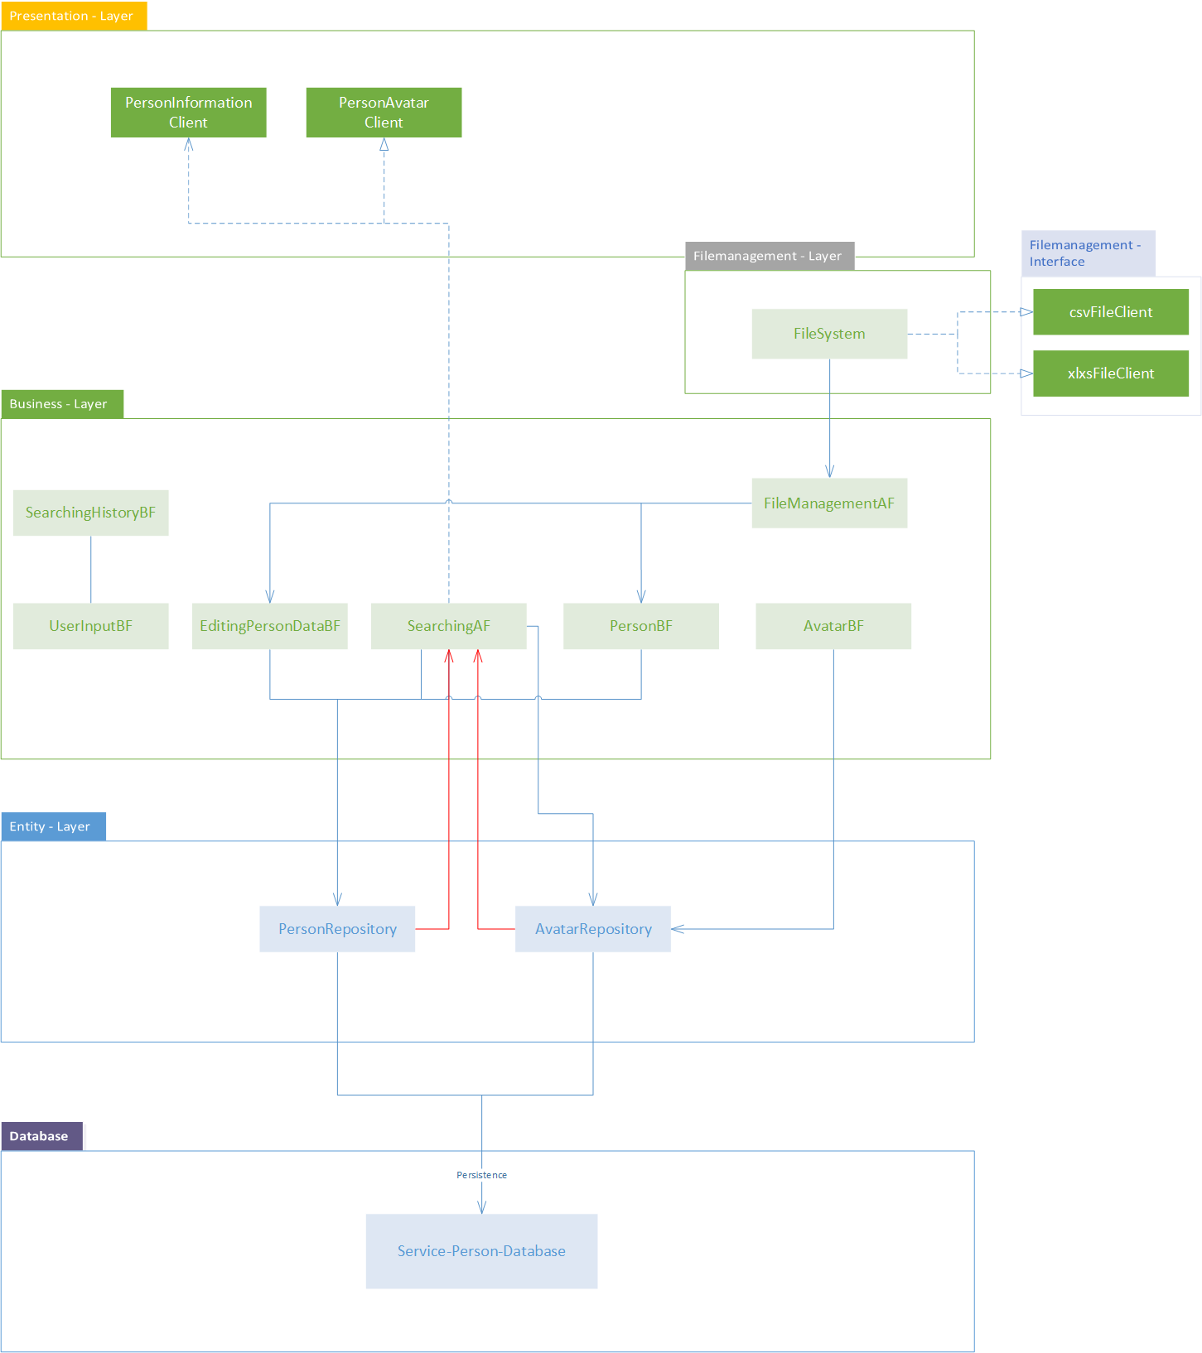
2.5. Softwarearchitektur
Java 2:
Wintersemester 2021/22 – Team 2 Gruppe 7
Folie 10

Slide 11
3. Zukünftige Meilensteine
M1
M2
M3
M4
MEILENSTEIN 1
MEILENSTEIN 2
MEILENSTEIN 3
MEILENSTEIN 4
Erstellung ER-Datenbank Modell und Überarbeitung der Datenmodelle
Implementierung der Datenmodelle mittels JPA in die DB
Verbesserung und Erweiterung der Business- und Presentation-Layer
MEILENSTEIN
Implementierung der Testszearien für Integrations- und Unittest

Slide 12
Vielen Dank für Ihre Aufmerksamkeit
Wintersemester 2021/22 – Team 2 Gruppe 7
Folie 12

